Slide 1
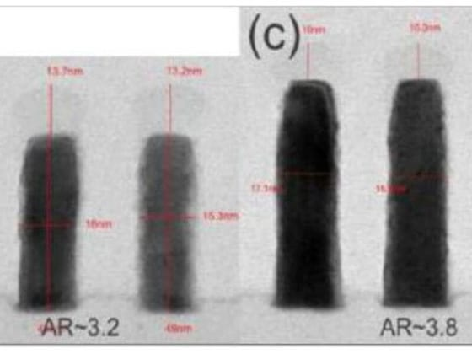
SF1.0 KVKB QDPTA.6A ET results
●
평가목적 ; I1 etch pillar ESL 삽입 평가
●
평가결과 ;
POR 대비 Split A(PE-FSAV) 진행 시 AASI CD 0.2 nm 하향
ET 결과 CMBSRP/MinA/HOL POR 대비 동등수준 / VCHN 3.5%p 열화, VMA 4.0%p 열화
현 조건 호환 불가 — pillar 높이 target 상향 split 재평가 예정 (I1 DC 기준)
Ru HAR line TEM
●
I1 AASI CD
WAFER | MEAN (nm) | 3σ (nm) | RANGE (nm) | Δ vs TARGET
W13(POR) | 20.27 | 0.87 | 2.59 | -0.03
W04 | 20.03 | 1.16 | 3.65 | -0.27
W09 | 20.05 | 1.24 | 3.62 | -0.25
W18 | 20.07 | 1.19 | 3.58 | -0.23
W25 | 20.07 | 1.23 | 3.77 | -0.23
W05 | 20.06 | 1.15 | 3.70 | -0.24
W10 | 20.03 | 1.22 | 3.66 | -0.27
W19 | 20.07 | 1.17 | 3.73 | -0.23
POOLED | 20.08 | 1.21 | 3.77 | -0.22

Slide 2
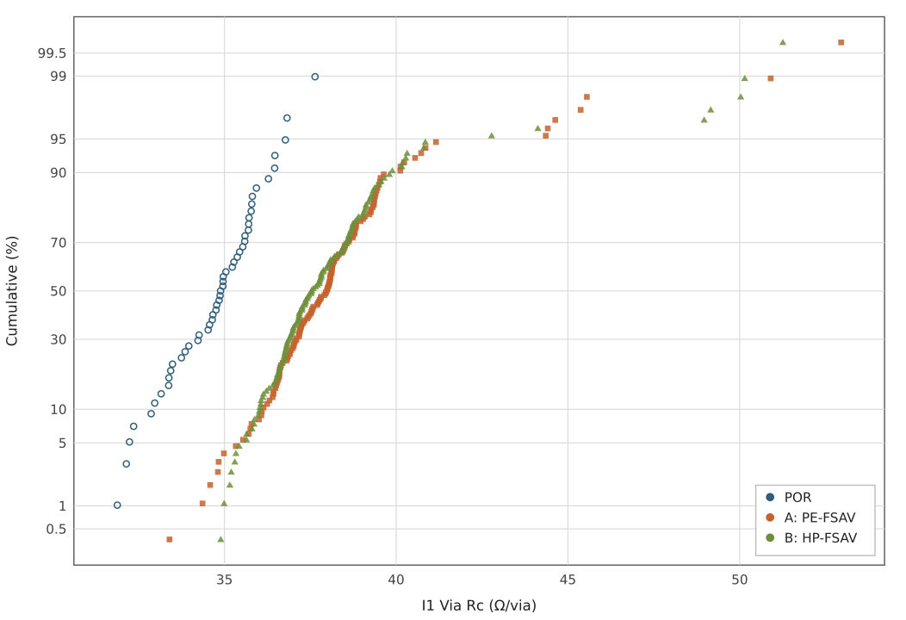
I1 Via Rc cumulative distribution
POR median 34.89
A median 37.98 (+8.9%)
B median 37.54 (+7.6%)
Split A upper tail 다수 → via open 성 영향 추정

